Slide 1
אלגוריתמים 1
נושא 2 חיפוש איבר מינימאלי ומקסימאלי
אליזבט איצקוביץ, elizabeti@ariel.ac.il
מחלקה למדעי המחשב
אוניברסיטת אריאל בשומרון

Slide 2
אלגוריתמים 1 – חיפוש איבר מינימאלי ומקסימאלי
חיפוש איבר מקסימאלי במערך
נתון מערך a של n איברים. יש למצוא את הערך המקסימאלי: O(n)
      max = a[0]
      for i=1 to n-1
      if (a[i] > max) max = a[i]
      end-for
הוכחת נכונות של האלגוריתם.
טענה: האלגוריתם עובד נכון עבור n.
הוכחה באינדוקציה לפי מספר איברי המערך.
בסיס האינדוקציה: ,n=1 . max = a[0] הטענה נכונה.
הנחת האינדוקציה: הטענה נכונה עבור n כלשהו.
שלב ההוכחה: צריך להוכיח את הטענה עבור n+1.

Slide 3
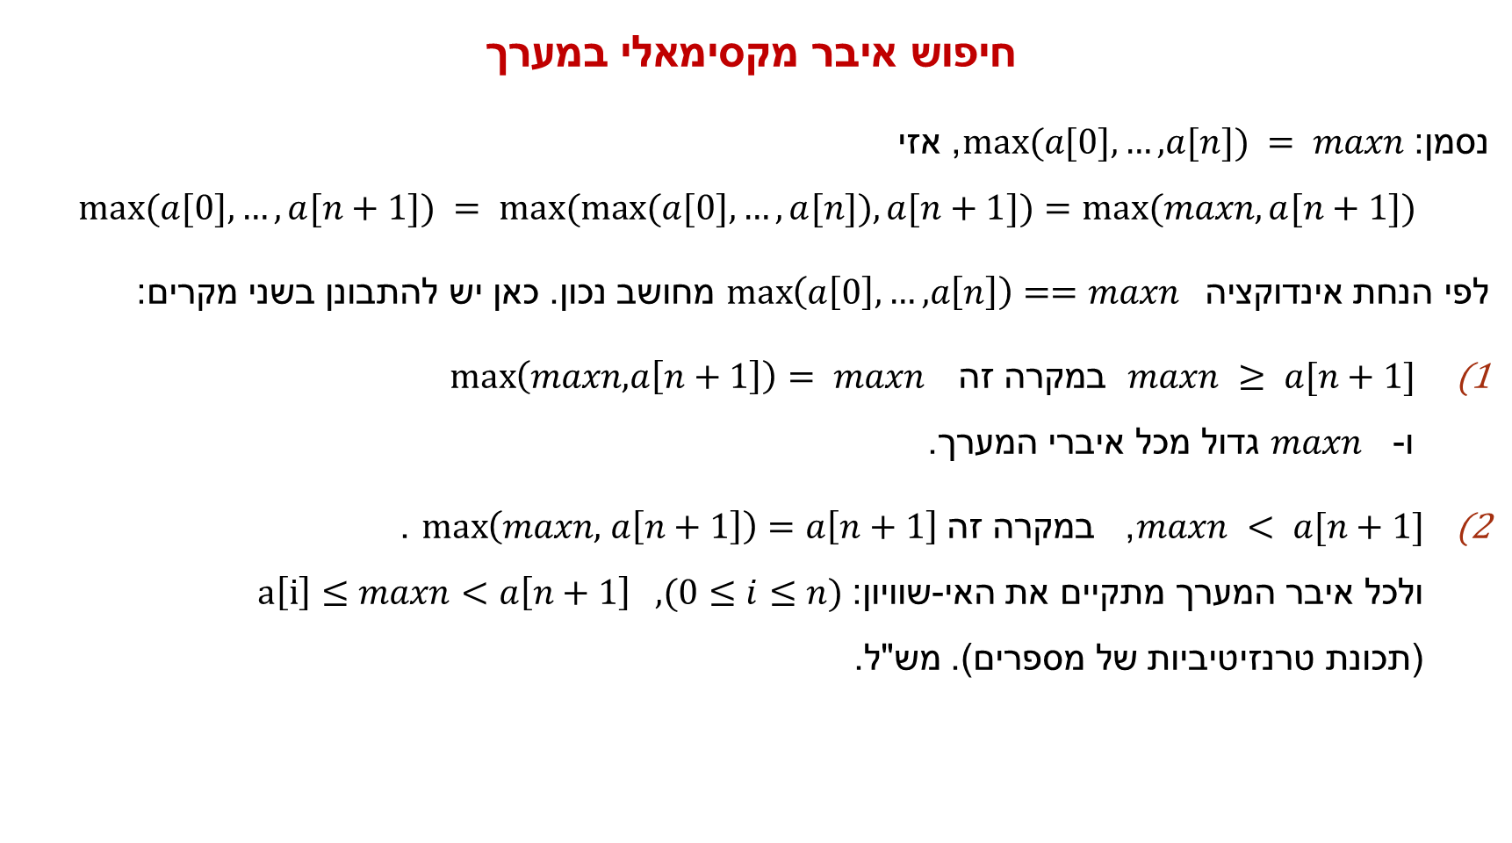
אלגוריתמים 1 – חיפוש איבר מינימאלי ומקסימאלי
חיפוש איבר מקסימאלי במערך
נסמן: $max⁡(a[0],…,a[n]) = maxn$, אזי
$$max⁡(a[0],…,a[n+1]) = max⁡(max⁡(a[0],…,a[n]), a[n+1])=max⁡(maxn, a[n+1])$$
לפי הנחת אינדוקציה $\max\left(a\left[0\right],…,a\left[n\right]\right)==maxn$ מחושב נכון. כאן יש להתבונן בשני מקרים:
$maxn ≥ a[n+1]$ במקרה זה $\max\left(maxn, a\left[n+1\right]\right)= maxn$
ו- $maxn$ גדול מכל איברי המערך.
$maxn < a[n+1]$, במקרה זה $\max\left(maxn, a\left[n+1\right]\right)=a\left[n+1\right]$.
ולכל איבר המערך מתקיים את האי-שוויון: $a\left[i\right]≤maxn<a\left[n+1\right] , (0≤i≤n)$
(תכונת טרנזיטיביות של מספרים). מש"ל.

Slide 4
אלגוריתמים 1 – חיפוש איבר מינימאלי ומקסימאלי
חיפוש איבר מקסימאלי ומינימאלי במערך. עלינו יש להקטין את מספר ההשוואות.
דרך 1:
max = a[0], comparisons = 0
for i=1 to n-1
comparisons++
if (a[i] > max) max = a[i]
end-for
min = a[0]
for i=1 to n-1
comparisons++
if (a[i] < min) min = a[i]
end-for
באלגוריתם זה מספר ההשוואות שווה n-1+n-1 = 2n-2.
סיבוכיות האלגוריתם O(n).

Slide 5
אלגוריתמים 1 – חיפוש איבר מינימאלי ומקסימאלי
חיפוש איבר מקסימאלי ומינימאלי במערך. עלינו יש להקטין את מספר ההשוואות.
דרך 2א
max = min = a[0]
for i=1 to n-1
comparisons++
if (a[i] > max) max = a[i]
else
comparisons++
if (a[i] < min) min = a[i]
end-if
end-for
באלגוריתם זה מספר ההשוואות שווה n-1+n-1 = 2n-2 במקרה הגרוע, כאשר המערך ממוין מגדול לקטן.
במקרה שהמערך ממוין מקטן לגדול מספר ההשוואות הוא n-1.
מסקנה : אלגוריתם א2 תלוי במבנה המערך. כדאי להשתמש בו כאשר ידוע שהמערך קרוב לממוין בסדר עולה – אז מספר ההשוואות הוא קרוב ל-n.
סיבוכיות האלגוריתם O(n).

Slide 6
אלגוריתמים 1 – חיפוש איבר מינימאלי ומקסימאלי
חיפוש איבר מקסימאלי ומינימאלי במערך. עלינו יש להקטין את מספר ההשוואות.
דרך 2ב
max = min = a[0]
for i=1 to n-1
comparisons++
if (a[i] < min) min= a[i]
else
comparisons++
if (a[i] > max) max= a[i]
end-if
end-for
באלגוריתם זה מספר ההשוואות שווה n-1+n-1 = 2n-2 במקרה הגרוע, כאשר המערך ממוין מקטן לגדול.
במקרה שהמערך ממוין מגדול לקטן, מספר ההשוואות הוא n-1.
מסקנה : אלגוריתם 2ב תלוי במבנה המערך. כדאי להשתמש בו כאשר ידוע שהמערך קרוב לממוין בסדר עולה – אז מספר ההשוואות הוא קרוב ל-n.
הסיבוכיות האלגוריתם O(n).

Slide 7
אלגוריתמים 1 – חיפוש איבר מינימאלי ומקסימאלי
חיפוש איבר מקסימאלי ומינימאלי במערך. עלינו יש להקטין את מספר ההשוואות.
דרך 3
comparisons=1, min = a[0], max = a[1], n=arr.length
if (a[0]>a[1]) {min = a[1]; max = a[0]}
for (i=2; i<=n-1; i=i+2)
comparisons++;
if (a[i] ≤ a[i+1])
comparisons = comparisons + 2
if (a[i] < min) min = a[i]
if(a[i+1] > max) max = a[i+1]
else // a [i] > a[i+1]
comparisons = comparisons + 2
if (a[i+1] < min) min = a[i+1]
if (a[i] > max) max = a[i]
enf-if
// if number of elements is odd, we check the last element
if (n%2!=0)
comparisons++;
if (a[n-1] > max) max = a[n-1]
else
comparisons++
if (a[n-1]<min) min = a[n-1]
end-if
end-if
end-for
האלגוריתם לא תלוי במבנה המערך, ובו מספר ההשוואות שווה 1.5n=3*n/2=3n/2, סיבוכיות האלגוריתם O(n).

Slide 8

את השאלות יש לשאול בפורום הקורס
(מידע אישי – מודל)

